Slide 1
03 Time & Date
Dennis Jiang

Slide 2
timer
timer(V1): Deprecated
C/C++接口
cpu_timer(V2)
基于chrono库
使用操作系统API
计时精度更高

Slide 3
timer(V1)
timer: 计时器类
progress_timer
progress_display: 进度指示类

Slide 4
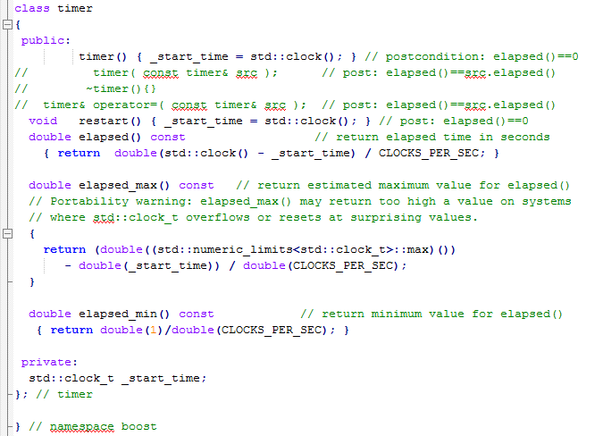
timer

Slide 5
progress_timer
继承自timer
在析构时自动输出时间
如果一个程序中需要测量多个时间，可以用{}限定它的生命周期
精度只有小数点后2位
可以自己重写来扩展精度

Slide 6
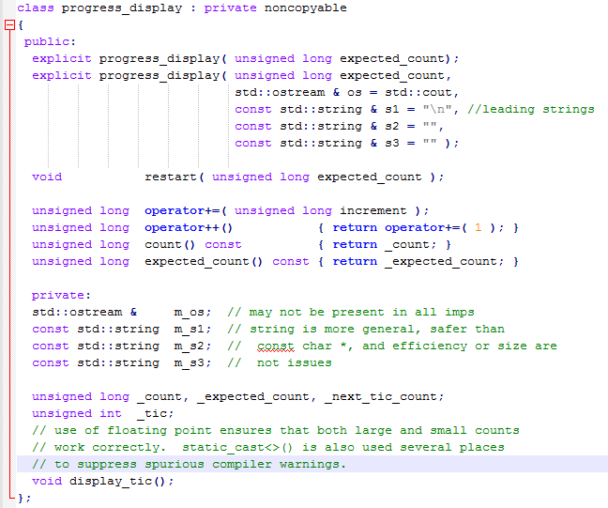
progress_display

Slide 7
date_time库
精确定义的
时间点
时间段
时间长度
加减若干天/月/年
日期迭代器
无限时间
无效时间
能够与C的时间结构tm相互转换

Slide 8
基本概念
时间概念
时间：一个向前和向后都无限延伸的实数轴。
时间点：数轴上的一个点
时间段：两个时间点之间确定的一个区间。
时长（时间长度）：一个带有正负号的标量，是两个时间点之差，不属于数轴。
时间运算：
时间点 + 时长 = 时间点
时长 + 时长 = 时长
时间段 ∩ 时间段 = 时间段

Slide 9
date_time中的特殊时间
名字空间：boost：：date_time
枚举： special_values
pos_infin : 正无限
neg_infin : 负无限
not_a_date_time : 无效时间
min_date_time : 可表示的最小日期或时间
max_date_time : 可表示的最大日期或时间

Slide 10
日期处理
基于格里高利历
支持1400-01-01到9999-12-31之间的日期
名字空间：boost::gregorian

Slide 11
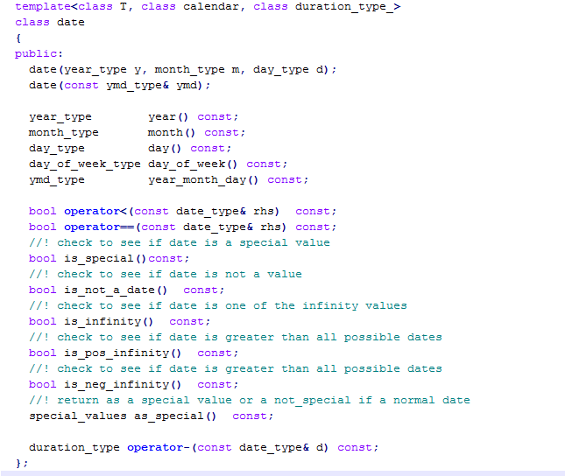
date类

Slide 12
date的使用
创建对象
使用构造函数：依次传入参数或缺省参数
从字符串产生（“1999-12-31”、“2005/1/1”）
使用枚举special_values
访问日期
使用成员函数返回需要的日期信息
使用is_XXX()函数检验特殊日期
日期的输出
to_simple_string(date d) : YYYY-mmm-DD
to_iso_string(date d): YYYYMMDD
to_iso_extended_string(date d): YYYY-MM-DD

Slide 13
与tm结构的转换
to_tm(date):
date转换到tm。tm的时分秒成员（tm_hour, tm_min, tm_sec）均置为0，夏令时标志tm_isdst置为-1(表示未知).
date_from_tm(tm datetm):
tm转换到date。只使用年，月，日(tm_year, tm_mon, tm_mday)三个成员，其余成员均被忽略。

Slide 14
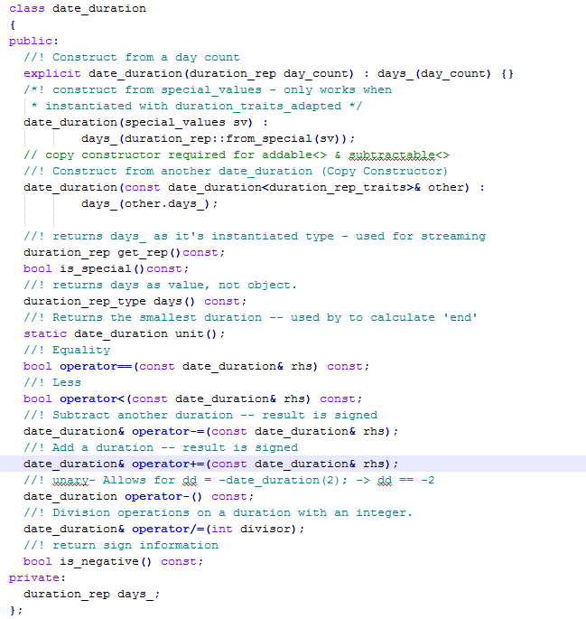
date_duration 日期长度

Slide 15
日期运算
date支持加减运算
两个date对象的加操作是无意义的，date主要与时长概念配合运算
日期与特殊日期，特殊日期与日期长度的运算也会是特殊日期
如果日期是月末的最后一天，加减月或者年会得到同样的月末时间，而不是简单的月份或年份加1
date d(2010, 3, 30);
d -= months(1); // 2010-2-28
d -= months(1); // 2010-1-31
d += months(2); // 2010-3-31

Slide 16
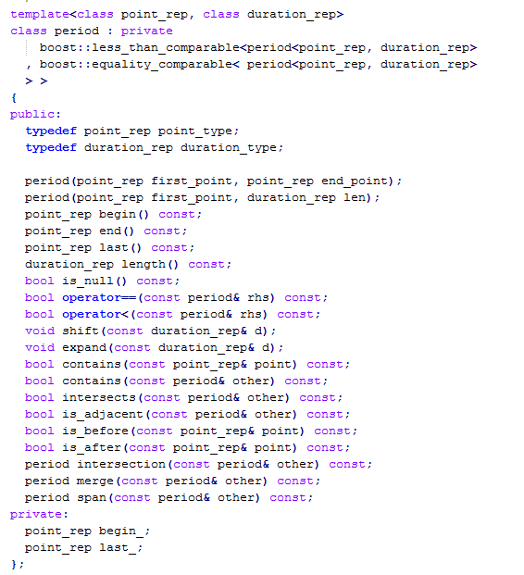
period 日期区间

Slide 17
日期区间的运算
变动
shift(): 向右平移n天
expand(): 向两端延伸n天，区间长度增加2n天
判断：
is_before()/is_after: 日期区间是否在日期前/后
contains(): 是否包含另一个区间或者日期
intersects(): 两个区间是否存在交集
intersection(): 返回两个区间的交集，如果无交集，返回无效区间
is_adjacent(): 两个区间是否相邻
交集操作：
merge(): 返回两个区间的并集，如果无交集或不相邻，返回无效区间
span(): 合并两个区间及他们间的间隔，广义的merge()

Slide 18
其他日期功能
日期迭代器
day_iterator d_iter(d)
++d_iter //递增1天
year_iterator y_iter(*d_iter, 3)
++y_iter //递增3年
其他操作
is_leap_year(): 判断是否是闰年
end_of_month_day(): 给定年份和月份，返回该月最后一天

Slide 19
综合运用
DEMO

Slide 20
处理时间
以格里高利历为基础
微妙级别的时间系统，最高可以达到纳秒级别
名字空间：boost::posix_time

Slide 21
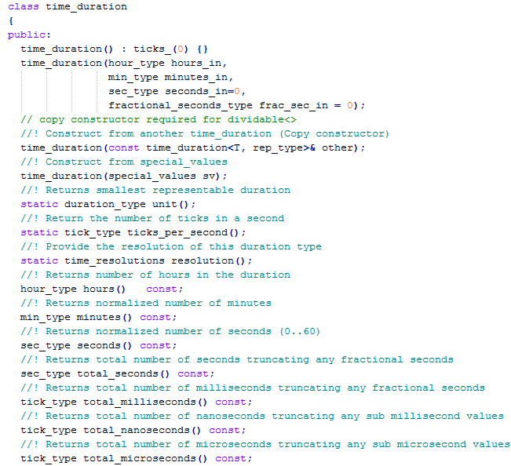
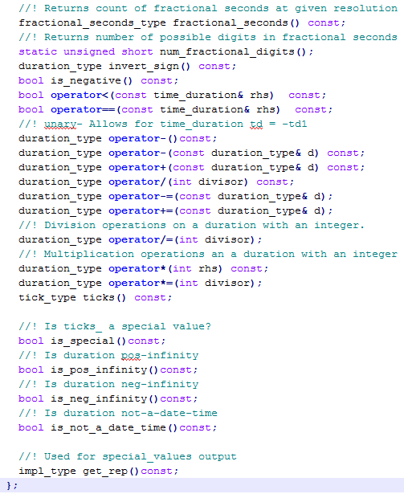
time_duration 时间长度

Slide 22
操作时间长度
构造
使用构造函数并指定时分秒和微妙
使用time_duration的子类: hours, minutes, seconds…
使用duration_from_string(), 比如“1:10:30:001”
输出
to_simple_string(): HH:MM:SS.fffffffff
to_iso_string(): HHMMSS,fffffffff
其他
赋值为特殊时间值
is_xxx(): 检测它是否为特殊函数
比较完整的比较操作和四则运算

Slide 23
时间长度的精确度
默认是微秒，纳秒相关的类和函数不可用
定义BOOST_DATE_TIME_POSIX_TIME_STD_CONFIG:
分辨率精确到纳秒
fractional_seconds()仍然返回秒的小数部分，但单位是纳秒
unit()返回一个time_duration对象，单位是纳秒
resolution()返回一个枚举值time_resolutions,表示时间长度的分辨率
num_fractional_digits()返回秒的小数部分的位数(微秒6位，纳秒9位)

Slide 24
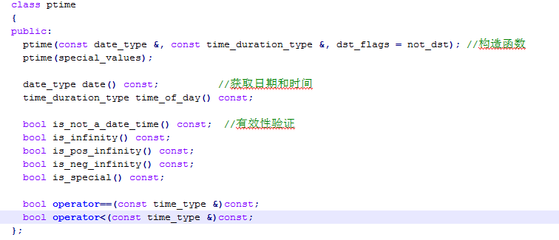
ptime 时间点

Slide 25
时间点的操作
构造
使用构造函数指定日期和时间长度偏移量
从字符串构造
time_from_string() : “2010-3-5 01:00:00”
from_iso_string(): “20100305T010000”
从时钟构造:
ptime p1 = second_clock::local_time()
ptime p2 = microsec_clock::universal_time()
从特殊时间值构造
支持比较操作和加减运算

Slide 26
时间点的操作
转换成字符串
to_simple_string(): YYY-mmm-DD HH:MM:SS.fffffffff
to_iso_string(): YYYYMMDDTHHMMSS,fffffffff
to_iso_extended_string(): YYYY-MM-DDTHH:MM:SS,fffffffff
与tm, time_t等结构的转换
ptime->tm : to_tm()
tm->ptime : tm不能直接转化为ptime,需要先使用time_from_tm()得到date对象，然后手动操作tm得到time_duration,最后创建出ptime

Slide 27
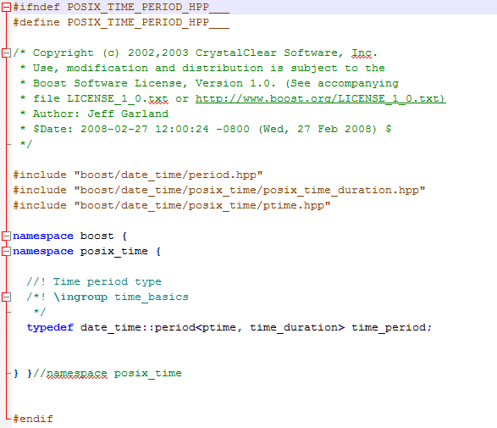
time_period 时间区间

Slide 28
综合运用
DEMO 2

